Slide 1
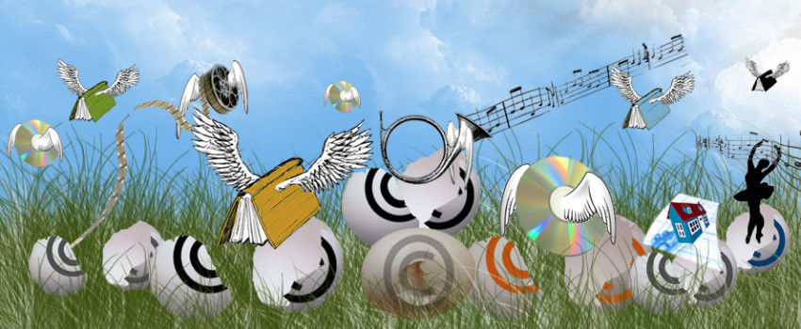
La « linguistique des langues » à l'heure de la science ouverte
La Collection Pangloss
Alexis Michaud
Journée nationale du Domaine public
« Open Science et Open Education, quelles prospectives pour 2020 ? » Ground Control, Paris, 11 janvier 2020

Slide 2
Résumé
La Collection Pangloss (https://lacito.vjf.cnrs.fr/pangloss/) est une archive ouverte qui recueille des enregistrements de langues rares. À la fin 2018, la Collection comportait environ 1780 heures d'écoute dans plus de 170 langues, dont 1529 documents annotés – permettant à tous les auditeurs de comprendre ce qu'ils écoutent. La Collection Pangloss est l'une des collections hébergées par Cocoon, Collection de corpus oraux numériques (https://cocoon.huma-num.fr/), maillon du dispositif de la Très Grande Infrastructure de Recherche Huma-Num, qui assure l'archivage pérenne des documents.
Les licences Creative Commons sont recommandées aux déposants. Cela répond au souhait d'ouverture des données, dans la perspective d'une science ouverte : les enregistrements et leur transcription et annotation sont rendus disponibles en ligne, pour le public et pour les chercheurs, gratuitement. En outre, le choix des licences Creative Commons est en cohérence avec la logique du projet, depuis ses débuts (il y a plus de 20 ans), qui consiste à adopter des solutions génériques (par exemple le format XML, pour les annotations et métadonnées, et les normes de catalogage d'OLAC, Open Language Archive Community), en réduisant au strict minimum les développements (en particulier informatiques) spécifiques au projet.
L'exposé s'appuiera sur des exemples précis pour illustrer les bénéfices que retire le chercheur du dépôt dans la Collection Pangloss, et les perspectives nouvelles qui se découvrent grâce à une science ouverte.
Références :
Michailovsky, Boyd, Martine Mazaudon, Alexis Michaud, Séverine Guillaume, Alexandre François & Evangelia Adamou. 2014. Documenting and researching endangered languages: the Pangloss Collection. Language Documentation and Conservation 8. 119–135. (En libre accès, sous licence Creative Commons : http://hdl.handle.net/10125/4621 )
Michaud, Alexis. 2017. Tone in Yongning Na: lexical tones and morphotonology (Studies in Diversity Linguistics 13). Berlin: Language Science Press. (En libre accès, sous licence Creative Commons : http://langsci-press.org/catalog/book/109 )
Michaud, Alexis, Oliver Adams, Trevor Cohn, Graham Neubig & Séverine Guillaume. 2018. Integrating automatic transcription into the language documentation workflow: experiments with Na data and the Persephone toolkit. Language Documentation and Conservation 12. 393–429. (En libre accès, sous licence Creative Commons : http://hdl.handle.net/10125/24793 )

Slide 3
Plan
Démo de la Collection Pangloss
Un exemple : le corpus de langue na
Bénéfices d’une approche « Science ouverte »
Perspectives 2020+ & discussion
pangloss.cnrs.fr
Notes:
Demande dans les laboratoires : « On voit que c’est devenu possible ; mais ça demande des efforts ; pour qu’on surmonte l’inertie et la paresse, à vous de nous faire envie. Venez nous chercher ! »

Slide 4
Le projet scientifique de la La Collection Pangloss : des données ouvertes pour des progrès cumulatifs de la recherche
orange = langues représentées sur la Collection Pangloss
croix = langues étudiées par des membres du LACITO
Notes:
Au LACITO, nous avons eu à coeur, depuis les débuts de l’informatique, de tirer parti des nouvelles technologies pour construire une archive de langues à tradition orale, qui a pris en 2014 le nom de « Collection Pangloss ». Sur cette carte, accessible depuis la page d’accueil de la Collection Pangloss, on voit en orange les langues pour lesquelles des données sont déposées dans la Collection Pangloss.

Slide 5
Libre accès
pangloss.cnrs.fr
Notes:
Les données sont consultables en ligne, en libre accès, avec un simple navigateur. Et les fichiers originaux sont librement offerts au téléchargement, sans qu’il soit besoin de s’inscrire. En cela, la Collection Pangloss s’engage pour la Science ouverte, et nous en récoltons déjà les fruits.

Slide 6
évolution quantitative
2020 : 170 langues
Notes:
La croissance quantitative de l’archive est importante ; mais dans cette présentation l’accent est mis sur les innovations, et leur apport pour la recherche.

Slide 7
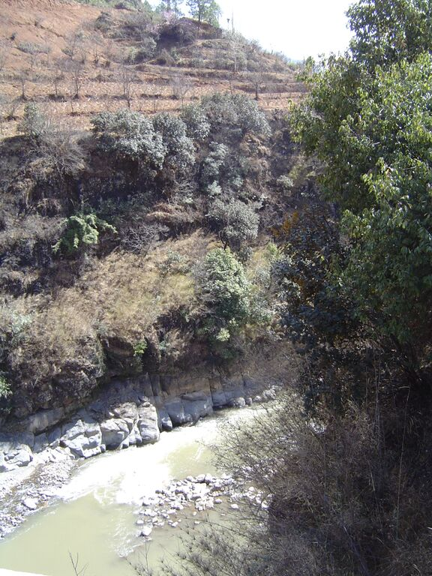
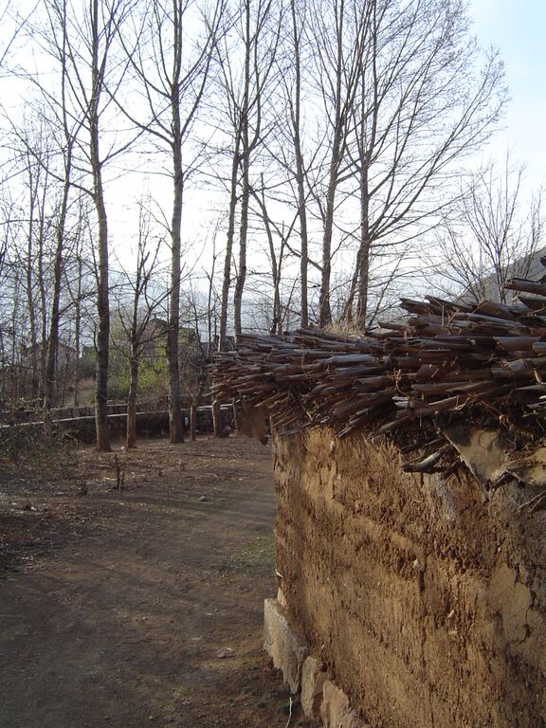
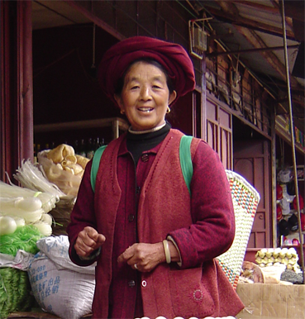
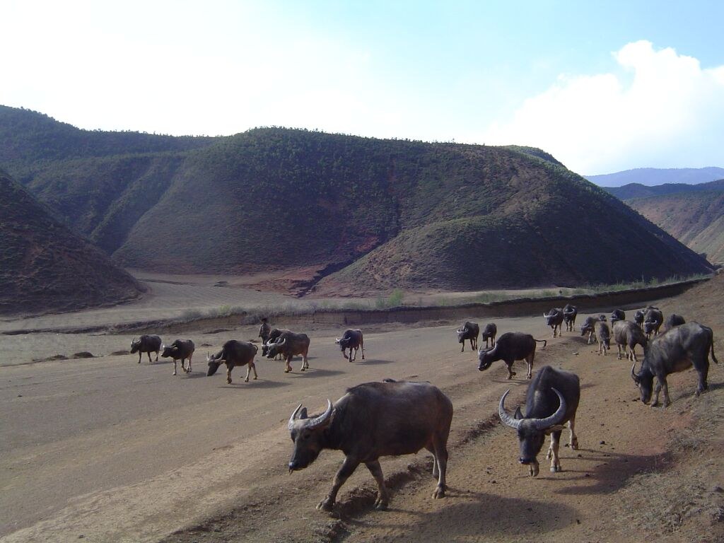

Slide 8
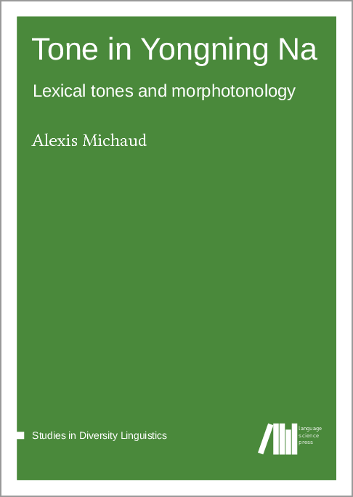
Ouvrage paru en 2017

Slide 9
données primaires
Librement disponibles en ligne, dont 27 textes transcrits
pangloss.cnrs.fr
Notes:
Ce sont ces données qui ont attiré l’attention d’équipes de TAL.

Slide 11
Utilisation en traitement automatique de la parole

Slide 12
Transcription d’enregistrements audio non transcrits :
BENEVOLENCE_0:
ə˧ ʝi˧ ʂɯ˥ ʝi˩ z o ˩ n o ˧ n ɑ ˩ ʈʂʰ ɯ ˥ dʑ u ˩ z o ˩ n o ˧ l ə ˧ ʐ w ɤ ˩ z o ˩ n o ˧ ɲ i ˧ b i ˩ ʈʂʰ ɯ ˧ l ɑ ˩ ɲ i ˩ ə ˧ ʝ i ˧ ʂ ɯ ˥ ʝ i ˩ m ə ˩ ʈʂʰ ɯ ˧ l ɑ ˩ ɲ j i ˩ g i ˩ dʑ u ˧ l o ˧ dʑ u ˩
BENEVOLENCE_1:
n ɑ ˩ ʈʂʰ ɯ ˥ ɖ ɯ ˩ l o ˧ dʑ ɤ ˧ p i ˧ h ĩ ˧ ʈʂʰ ɯ ˧ dʑ u ˩ ə ˧ ts o ˧ dʑ ɤ ˩ i ʈʂʰ ɯ ˧ dʑ u ˩ z o ˩ n o ˧ m ɑ ˩ ʁ o ˧ ʑ i ˧ dz o ˧ p o ˩ dʑ u ˩ h ĩ ˧ m o ˥ m o ˩ ʁ o ˧ m æ ˥ dʑ ɤ ˩ m æ ˩crdo-BENEVOLENCE_2:
ə ˧ pʰ u ˩ l ə ˧ tsʰ ɯ ˩ h ĩ ˥ h ĩ ˧ b æ ˧ ʁ o ˧ m æ ˩ h ĩ ˩ dʑ i ˩˥ m æ ˩ n ɑ ˩ ʈʂʰ ɯ ˥ dʑ u ˩ õ ˧ m õ ˧˥ dʑ u ˩ ʈʂʰ i ˧ n ɲ ʝ i ˥ b i ˧ h ĩ ˧
Première ligne : une seule erreur.
M.L.L réalisé
M.
L.
et non
M.
L
L.
L
Notes:
(LIRE)

Slide 13
Utilité pratique : transcription de nouveaux enregistrements
BENEVOLENCE_0:
ə˧ ʝi˧ ʂɯ˥ ʝi˩ z o ˩ n o ˧ n ɑ ˩ ʈʂʰ ɯ ˥ dʑ u ˩ z o ˩ n o ˧ l ə ˧ ʐ w ɤ ˩ z o ˩ n o ˧ ɲ i ˧ b i ˩ ʈʂʰ ɯ ˧ l ɑ ˩ ɲ i ˩ ə ˧ ʝ i ˧ ʂ ɯ ˥ ʝ i ˩ m ə ˩ ʈʂʰ ɯ ˧ l ɑ ˩ ɲ j i ˩ g i ˩ dʑ u ˧ l o ˧ dʑ u ˩
BENEVOLENCE_1:
n ɑ ˩ ʈʂʰ ɯ ˥ ɖ ɯ ˩ l o ˧ dʑ ɤ ˧ p i ˧ h ĩ ˧ ʈʂʰ ɯ ˧ dʑ u ˩ ə ˧ ts o ˧ dʑ ɤ ˩ i ʈʂʰ ɯ ˧ dʑ u ˩ z o ˩ n o ˧ m ɑ ˩ ʁ o ˧ ʑ i ˧ dz o ˧ p o ˩ dʑ u ˩ h ĩ ˧ m o ˥ m o ˩ ʁ o ˧ m æ ˥ dʑ ɤ ˩ m æ ˩crdo-BENEVOLENCE_2:
ə ˧ pʰ u ˩ l ə ˧ tsʰ ɯ ˩ h ĩ ˥ h ĩ ˧ b æ ˧ ʁ o ˧ m æ ˩ h ĩ ˩ dʑ i ˩˥ m æ ˩ n ɑ ˩ ʈʂʰ ɯ ˥ dʑ u ˩ õ ˧ m õ ˧˥ dʑ u ˩ ʈʂʰ i ˧ n ɲ ʝ i ˥ b i ˧ h ĩ ˧
ə˧ʝi˧-ʂɯ˥ʝi˩, | zo˩no˥, | nɑ˩ ʈʂʰɯ˥-dʑo˩, | zo˩no˥, | le˧-ʐwɤ˩, | zo˩no˧ ɲi˩-bi˩ | ʈʂʰɯ˧ lɑ˩ ɲi˩.
%crdo-NRU_F4_BENEVOLENCE_0:
%/-bi/: adversatif.
%zo˩no˧ ɲi˩ ou zo˩no˧ ni˩? réponse : zo˩no˧ ɲi˩.
Autrefois, eh bien, les Na, eh bien, ce dont je vais parler, ça s'applique aussi aujourd'hui / ça vaut aussi bien pour aujourd'hui. (Littéralement: Parler des Na autrefois, même si on l'applique à aujourd'hui / même si c'est d'aujourd'hui qu'il s'agit, c'est pareil / il en va également ainsi.)
In the old times, well, the Na... well... what I'm going to say applies to the present (=to present-day Na customs) just as well.
从前，那么，摩梭人……（我）讲的（这些），现在也一样（=我讲的虽然是从前摩梭习俗，可是今日摩梭人的行为和做人标准也照样就是那样）。
Notes:
Amène des résultats pour le linguiste : utile pour la documentation et la description. Utilisation sur le terrain testée en 2017.
Canevas généré automatiquement ; finalisation manuelle.
(Pas de modèle de langage, seulement phonèmes.)

Slide 14
Utterance ID: crdo-NRU_F4_BURIEDALIVE2.0
Ref: ə˧ʝi˧ʂɯ˥ʝi˩|ɖɯ˧ʑi˩ɻ˩̍ ʈʂʰɯ˩|ʈʂʰɯ˧ne˧gv̩˧ɲi˥tsɯ˩|mv̩˩
Hyp: ə˧ʝi˧ɯ˥ʝi˩|ɖɯ˧ʑi˩ɻ˩̍ ʈʂʰɯ˧ʈʂʰɯ˧ne˧bi˧ɲi˥tsɯ˩|mv̩˩
Utterance ID: crdo-NRU_F4_BURIEDALIVE2.1
Ref: zo˩no˥|njæ˧sɯ˩kv̩˩|nɑ˩ʈʂʰɯ˥|ʈʂʰɯ˧ne˧ʝi˥|pi˩kv̩˩mæ˩|ə˩gi˩|
Hyp: zo˩no˥|njæ˧sɯ˩kv̩˩|nɑ˩ʈʂʰɯ˥|ʈʂʰɯ˧ne˧ʝi˥|pi˧kv̩˩mæ˩|ə˩gi˩|
Utterance ID: crdo-NRU_F4_BURIEDALIVE2.2
Ref: əəə…tsɤ˧ɭɯ˧ʑi˩mɤ˩ʁo˩dʑo˩|so˩ɻ˩̍ ˥|pi˧|
Hyp: əəə…tsʰɤ˧ʑi˩mɤ˩ʁo˩dʑo˧so˥|pi˧|
Utterance ID: crdo-NRU_F4_BURIEDALIVE2.3
Ref: əəə…tsɤ˧hɑ˧ʑi˥mɤ˩ʁo˩dʑo˩|so˩ɻ˩̍ ˥|pi˧|
Hyp: əəə…tsɤ˧hɑ˧ʑi˧nɑ˩ʁo˧dʑo˩|so˧ɻ˧̍ ˥|pi˧|
Notes:
Autour des données de langue NA de YONGNING s’est noué un contact avec un doctorant de Melbourne, qui, lui, met ses outils informatiques en libre accès.
Avec 3h soigneusement transcrites, a réalisé un modèle acoustique de transcription automatique qui atteint une bonne précision.

Slide 16
Perspectives de moyen terme pour les linguistes « de terrain » :
tirer parti des nouvelles technologies dans l’entreprise de documentation des langues :
transcriptions / textes : outils relativement nombreux
audio : commence à être utilisé (modèles acoustiques)
photo & vidéo : à venir
(liste ouverte)
Notes:
Projet ANR.

Slide 17
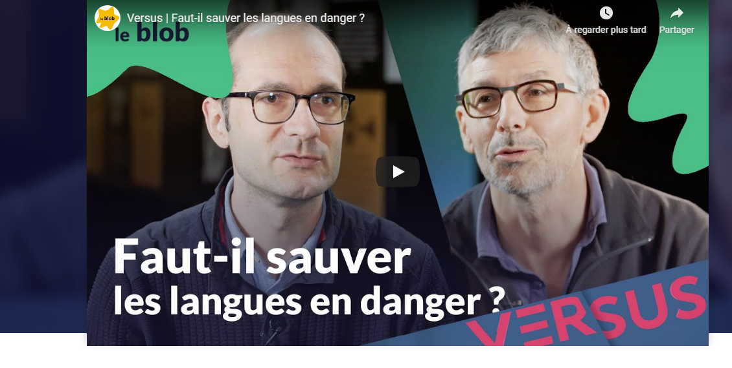
Articulation avec l’enseignement & la médiation scientifique
janvier 2020
https://leblob.fr/societe/faut-il-sauver-les-langues-en-danger

Slide 18
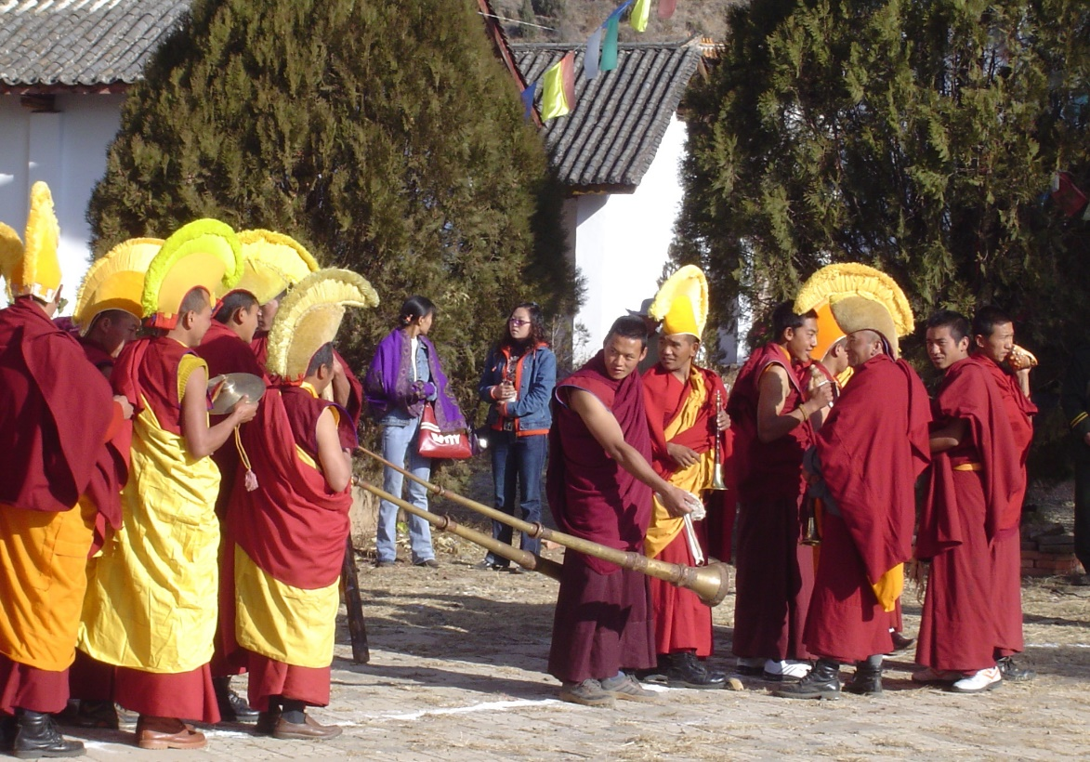
CC : utilisation d’enregistrements dans des vidéos
préparation d’un documentaire : « À l’écoute des Na de Yongning »
réutilisation d’enregistrements sous licence CreativeCommons
film placé sous licence CreativeCommons

Slide 19
Notes:
Enjeux : « passage à l’échelle », collectif.

Slide 20
Nouveautés 2019
tibétain, salar (Camille Simon)
premier dépôt en inuktitut (Marc-Antoine Mahieu)
premier dépôt en khroskyabs (Yunfan Lai)
nouveau dépôt en adyghe (Mezane Konuk)
travail en cours : breton
...

Slide 21
Perspectives 2020+
Encourager les déposants : rassurer & « récompenser » ?
Questions juridiques et éthiques
Articulation avec l’enseignement & la médiation

Slide 22
S’y mettra, s’y mettra pas ? L’évolution des champs disciplinaires
Procédures de recrutement
Prise de conscience & évolution des mentalités « à petits pas » ?
Tensions et choix actuels : collègues exemplaires « sur le carreau »
logique scientifique de long terme & logique de survie institutionnelle
Construire des récits de réussites ?
Pour les chercheurs :
citation des données
réutilisation en recherche
Pour l’institution
valorisation
médiations scientifiques et enseignement (nouveau portail prévu)
collaborations internationales

Slide 23
évolution des champs disciplinaires
Procédures de publication
Accès aux données : demande raisonnable, mais non formulée pour l’instant.
Solution : accès aux données comme préliminaire à la rédaction d’un avis de lecture ?
Notes:
Comme boycott d’Elsevier. Fonctionne mal : il faut y retourner.

Slide 24
évolution des champs disciplinaires
Procédures de publication
Implémentation par les revues :
janvier 2020 :
mise en oeuvre par le Journal of
Personality and Social Psychology
“from January 2020 all three sections of JPSP will require the completion of an Open Practices Disclosure Form at initial article submission whereby authors can indicate their intention to make available the data, materials, and code for each of their studies or to explain why this is not possible or advisable. All author notes in published articles will now include a link to a trusted open-access repository containing all data and materials or an explanation of the exception.”
http://dx.doi.org/10.1037/pspi0000226

Slide 25
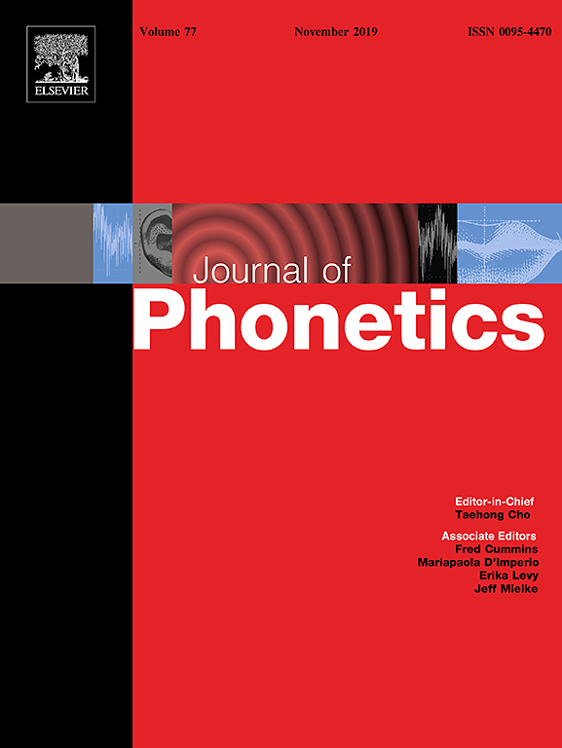
Sciences phonétiques : projet
“Proposals for a successful Open Science turn in phonetics”
S’appuyer sur l’institution : Conseil de l’Association Phonétique Internationale

Slide 26
Faciliter la citation des données
Déploiement d’un système d’identifiants DOI (2019)
export Zotero / BibTeX des métadonnées : souhaitable
intégration aux formations doctorales : encouragée
collaborations avec les bibliothèques universitaires

Slide 27
Perspectives actuelles
« Le droit et l’éthique comme alliés »
Notes:
Education importante pour les citoyens d’aoi ?

Slide 28
Questions juridiques et éthiques
Questions d’éthique : qu’est-ce qui constitue un consentement « éclairé » ? Comment informer ? (droit de rétractation...)
Les CC sont des licences de cessions de droit d’auteur, mais il n'est pas complètement évident dans tous les cas qu'il y ait du droit d'auteur derrière les ressources orales que l'on gère.
Rédaction de formulaires à remplir sur le terrain
Données personnelles : quelle formulation adopter pour l’autorisation de diffuser nom, âge...?
Pour répondre aux craintes de pillage : perspective des licences à réciprocité ?

Slide 29
Questions matérielles et modèles économiques
Infrastructure numérique publique et acteurs privés
Grandes entreprises :
Pour les PME en informatique :
données et modèles acoustiques en libre accès
code source en libre accès
pour éviter une mainmise de quelques acteurs (américains) ?
Conservation pérenne : un service public vital
Maillage au sein des laboratoires : interlocuteurs pour Huma-Num
Notes:
« Communs de la connaissance »

